Slide 1
PROYECTO DE TITULACIÓN PREVIO A LA OBTENCIÓN DEL TÍTULO INGENIERO EN MERCADOTECNIA
AUTORES:
Tania Lisbet Gavilanes Jiménez
Lilian Carolina Jurado Hernández
TEMA:
Análisis del Impacto Socio-Económico y el aporte a la Matriz Productiva del uso del Dinero Electrónico en las Microempresas Comerciales del Distrito Metropolitano de Quito.
DIRECTOR:
Ing. Juan Fernando Galárraga

Slide 2
CAPÍTULO I FASE DE INTRODUCCIÓN

Slide 3
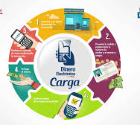
INTRODUCCIÓN
Este sistema de moneda digital está pensado como un servicio público, y con lleva muchas ventajas para las microempresas y Pymes.
FASES
PRIMERA FASE
(Diciembre 2014)
Activación de las cuentas en los dispositivos móviles
SEGUNDA FASE
(Febrero 2015)
"hacer cargas y descargas"
TERCERA FASE
(Segundo semestre 2015)
pagos de bienes y servicios

Slide 4
DESCRIPCIÓN DEL PROBLEMA
Actualmente el proyecto del uso del dinero electrónico en el Ecuador se encuentra en la tercera fase y no se ha realizado un análisis sobre el impacto socioeconómico y el aporte a la matriz productiva que está generando esta nueva forma de pago en las microempresas comerciales del Distrito Metropolitano de Quito.

Slide 5
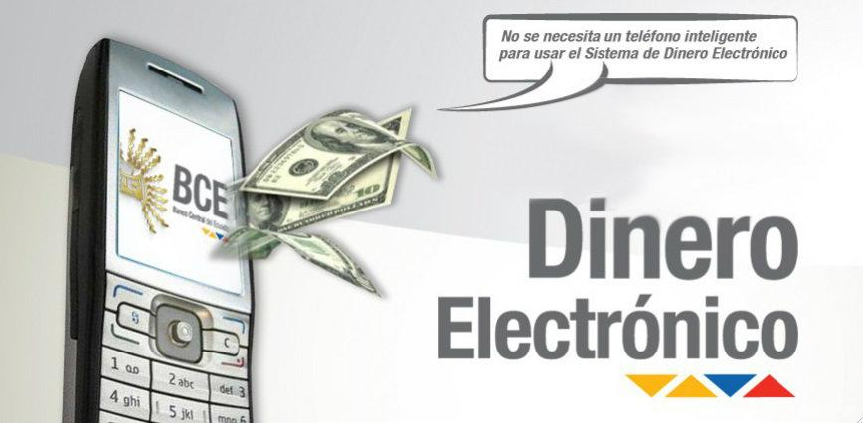
OBJETIVOS
OBJETIVO GENERAL
Analizar el Impacto Socio-Económico y el aporte a la Matriz Productiva del uso del Dinero Electrónico en las Microempresas Comerciales del Distrito Metropolitano de Quito.

Slide 6
OBJETIVOS ESPECÍFICOS
1. Investigar teorías y temas planteados en el marco teórico como aporte preliminar del proyecto.
2. Definir el proceso metodológico que se utilizará para este estudio
3. Realizar una investigación de mercados en el Distrito Metropolitano de Quito sobre el impacto del uso del dinero electrónico en las microempresas comerciales.
4. Analizar los resultados obtenidos en la investigación.
5. Establecer conclusiones y recomendaciones.

Slide 7
JUSTIFICACIÓN DE OBJETIVOS
La realización de este estudio beneficiará en gran medida a las microempresas comerciales del DMQ pues les proporcionará información relevante que les permitirá decidir sobre incluirse o no en el nuevo sistema de pagos, de igual manera será fuente importante de investigación para estudios relacionados y nuevos emprendimientos.

Slide 8
CAPÍTULO II MARCO TEÓRICO

Slide 9
DATOS RELEVANTES DEL ESTUDIO
¿Qué es el dinero electrónico?
¿Se debe tener una cuenta en algún banco para usar dinero electrónico?
¿En dónde recargar?
¿Cómo volver efectivo el dinero electrónico?
¿En dónde sirve el dinero electrónico?
¿Qué tipo de celular se necesita para tener cuenta de dinero electrónico?
En caso de robo del celular, ¿se robarán también el dinero electrónico en la cuenta?
Costos:
Transferencia de persona a persona $0,02-$0,10
Sector financiero $0,15
Impuestos $0,05

Slide 10
MATRIZ PRODUCTIVA
Conjunto que incluye los productos, los procesos productivos y las relaciones sociales resultantes de esos procesos. Las distintas combinaciones de estos elementos generan un determinado patrón de especialización.

Slide 11
ACTUAL MATRIZ PRODUCTIVA
Fuente: (Senplades, 2014)

Slide 12
NUEVA MATRIZ PRODUCTIVA
Fuente: (Senplades, 2014)

Slide 13
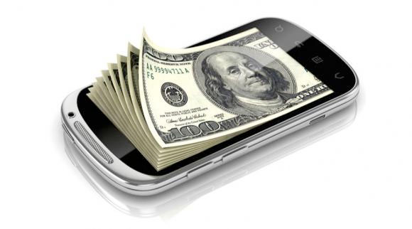
Definiciones y los conceptos teóricos sobre el asunto en investigación
La noción “dinero electrónico” se identifica con cualquier sistema de pago que requiera para su funcionamiento una tecnología electrónica.
Fuente:(Carrillo)
“El dinero electrónico consiste por un lado en una tarjeta de plástico, con un chip que contiene el saldo que el usuario ha abonado anteriormente”.
Fuente:(Pascual, 2008)

Slide 14
Características del Dinero Electrónico
Diseñado para transacciones de poca cuantía
Es almacenado en un soporte electrónico
Es aceptado como medio de pago
Cuenta con mayores niveles de seguridad
Es convertible a dinero en efectivo
No constituye depósito y no genera intereses

Slide 15
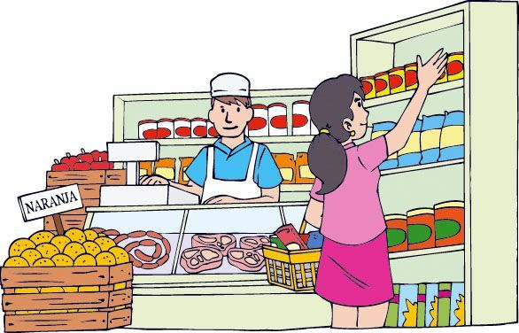
Microempresas
La Microempresa es considerada como la unidad de explotación económica, realizada por una persona natural o jurídica, en actividades empresariales, agropecuarias, industriales, comerciales o de servicios; rural o urbana, que tenga como parámetro una planta de personal no superior a diez trabajadores.
(Freire, 2012)

Slide 16
Requisitos legales para la constitución de una microempresa
a) Solicitud de aprobación dirigida al
Señor Ministro de Relaciones Laborales.
b) Acta constitutiva de la entidad.
c) Dos ejemplares del estatuto debidamente certificados por el Secretario.
d) Dos ejemplares de la lista de socios fundadores.
e) Certificado de apertura de la cuenta de integración del aporte a los socios, en una cooperativa o banco.
Registro de la directiva de la microempresa
Las microempresa asociativa, dentro de los siguientes 30 días a la elección de su Directiva, la registrará en el Ministerio de Relaciones Laborales, adjuntando la siguiente-documentación:
Solicitud de registro, dirigido al señor Ministro de Relaciones Laborales
Convocatoria a elecciones
Acta de asamblea en la que se eligió la Directiva
Copia simple del acuerdo ministerial
(SRI)
(SRI)

Slide 17
Para la legalización del negocio en la ciudad de Quito, el Municipio requiere lo siguiente:
1. Obtener el RUC en el SRI.
2. Obtener la Licencia Metropolitana de Funcionamiento otorgada por el Municipio de Quito
3. Obtener el Permiso de Funcionamiento del Cuerpo de Bomberos
4. Obtener la Calificación Artesanal Autónoma.
5. Obtener el Permiso de Funcionamiento emitido por el Ministerio de Salud.
(Pichincha D. p.)

Slide 18
CAPÍTULO III INVESTIGACIÓN DE MERCADOS

Slide 19
SEGMENTACIÓN DEL MERCADO
VARIABLES | CARACTERÍSTICAS
1. GEOGRÁFICAS | - Región: Sierra - Provincia: Pichincha - Ciudad: Quito - Zona: Urbana
2. DEMOGRÁFICAS
2.1 TAMAÑO | -Personal: Entre 1 y 10 trabajadores - Ingresos: Hasta $100.000,00
2.2 ACTIVIDAD | -Compra y venta de bienes
2.3 DISTRIBUCIÓN | -Venta directa
3. CONDUCTUALES | - Beneficios buscados: Microempresas comerciales que deseen realizar transacciones mediante el uso de dinero electrónico. - Frecuencia de uso: Clientes permanentes.
4. PSICOGRÁFICAS | - Intereses: Propietarios de microempresas que deseen realizar transacciones dinero mediante electrónico. - Estilo de vida: Uso de tecnología
Si bien el cambio del sistema de pago en efectivo por el sistema de pago con dinero electrónico ha afectado a varios sectores económicos, el presente estudio se enfocará en analizar el impacto socioeconómico en el sector comercial específicamente en las microempresas del Distrito Metropolitano de Quito y el aporte de este cambio en la Matriz Productiva.

Slide 20
METODOLOGÍA DE LA INVESTIGACIÓN
METODO INDUCTIVO
Lleva de lo particular a lo general
Recopilación de información primaria

Slide 21
TAMAÑO DE LA MUESTRA
$$\frac{z^{2}pqN}{e^{2}\left(N−1\right)+z^{2}pq}$$
Fórmula para una población finita
n= Tamaño de la muestra | n = ?
z= Nivel de confianza | z = 95% = 1,96
p= Probabilidad a Favor | p = 80%
q= Probabilidad en Contra | q = 20%
N= Población o Universo | N = 47096
e= Error Muestral | e = 5%
Dónde:
$$n=\frac{{1,96}^{2}\left(0,80\right)\left(0,20\right)47096}{{0.05}^{2}\left(47096−1\right)+{1,96}^{2}\left(0,80\right)(0,20)}=$$
$245 microempresas comerciales$

Slide 22
CAPITULO IV ANÁLISIS DE RESULTADOS

Slide 23
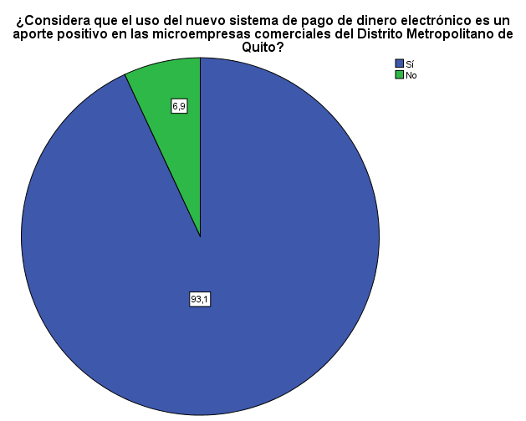
ANÁLISIS UNIVARIADO
¿Considera que el uso del nuevo sistema de pago de dinero electrónico es un aporte positivo en las microempresas comerciales del Distrito Metropolitano de Quito?
 |  | Frecuencia | Porcentaje | Porcentaje válido | Porcentaje acumulado
Válidos | Sí | 228 | 93,1 | 93,1 | 93,1
 | No | 17 | 6,9 | 6,9 | 100,0
 | Total | 245 | 100,0 | 100,0
Pregunta 1.

Slide 24
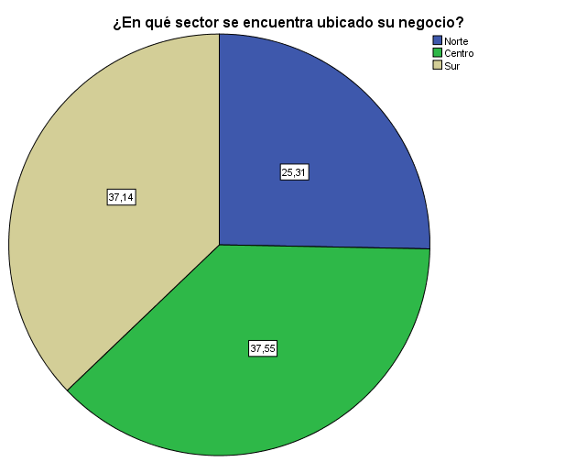
¿En qué sector se encuentra ubicado su negocio?
 |  | Frecuencia | Porcentaje | Porcentaje válido | Porcentaje acumulado
Válidos | Norte | 62 | 25,3 | 25,3 | 25,3
 | Centro | 92 | 37,6 | 37,6 | 62,9
 | Sur | 91 | 37,1 | 37,1 | 100,0
 | Total | 245 | 100,0 | 100,0
Pregunta 2.

Slide 25
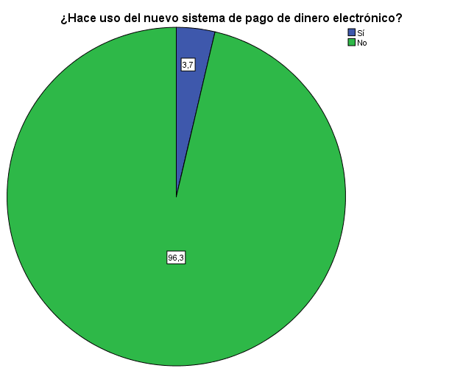
¿Hace uso del nuevo sistema de pago de dinero electrónico?
 |  | Frecuencia | Porcentaje | Porcentaje válido | Porcentaje acumulado
Válidos | Sí | 9 | 3,7 | 3,7 | 3,7
 | No | 236 | 96,3 | 96,3 | 100,0
 | Total | 245 | 100,0 | 100,0
Pregunta 4.

Slide 26
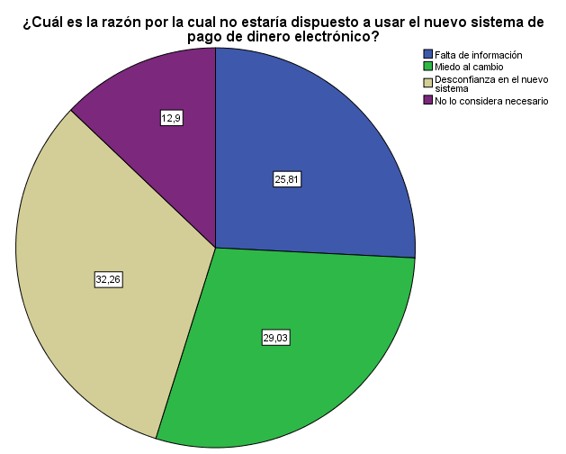
¿Cuál es la razón por la cual no estaría dispuesto a usar el nuevo sistema de pago de dinero electrónico?
 |  | Frecuencia | Porcentaje | Porcentaje válido | Porcentaje acumulado
Válidos | Falta de información | 8 | 3,3 | 25,8 | 25,8
 | Miedo al cambio | 9 | 3,7 | 29,0 | 54,8
 | Desconfianza en el nuevo sistema | 10 | 4,1 | 32,3 | 87,1
 | No lo considera necesario | 4 | 1,6 | 12,9 | 100,0
 | Total | 31 | 12,7 | 100,0
Perdidos | Sistema | 214 | 87,3
Total |  | 245 | 100,0
Pregunta 6.

Slide 27
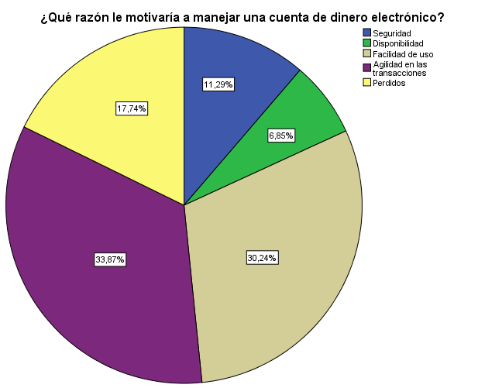
¿Qué razón le motivaría a manejar una cuenta de dinero electrónico?
 |  | Frecuencia | Porcentaje | Porcentaje válido | Porcentaje acumulado
Válidos | Seguridad | 28 | 11,3 | 13,7 | 13,7
 | Disponibilidad | 17 | 6,9 | 8,3 | 22,1
 | Facilidad de uso | 75 | 30,2 | 36,8 | 58,8
 | Agilidad en las transacciones | 84 | 33,9 | 41,2 | 100,0
 | Total | 204 | 82,3 | 100,0
Perdidos | Sistema | 44 | 17,7
Total |  | 248 | 100,0
Pregunta 9.

Slide 28
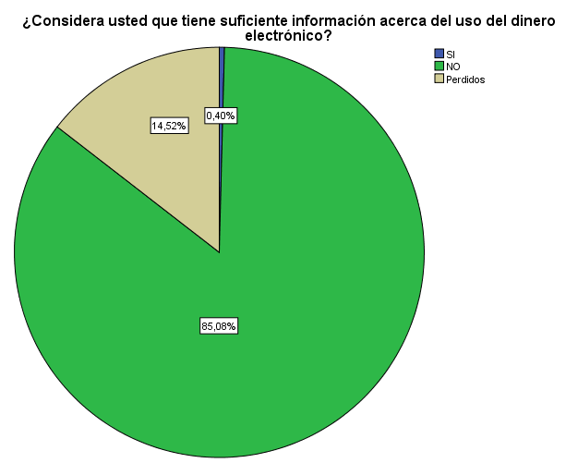
¿Considera usted que tiene suficiente información acerca del uso del dinero electrónico?
 |  | Frecuencia | Porcentaje | Porcentaje válido | Porcentaje acumulado
Válidos | SI | 1 | ,4 | ,5 | ,5
 | NO | 211 | 85,1 | 99,5 | 100,0
 | Total | 212 | 85,5 | 100,0
Perdidos | Sistema | 36 | 14,5
Total |  | 248 | 100,0
Pregunta 11.

Slide 29
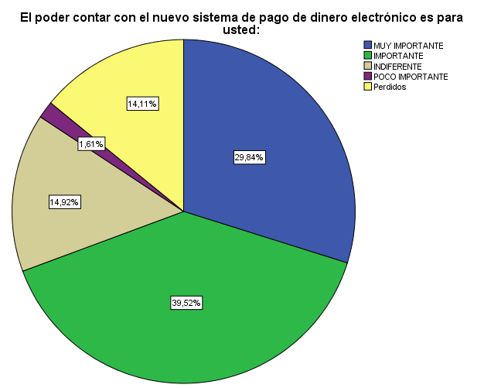
El poder contar con el nuevo sistema de pago de dinero electrónico es para usted:
 |  | Frecuencia | Porcentaje | Porcentaje válido | Porcentaje acumulado
Válidos | MUY IMPORTANTE | 74 | 29,8 | 34,7 | 34,7
 | IMPORTANTE | 98 | 39,5 | 46,0 | 80,8
 | INDIFERENTE | 37 | 14,9 | 17,4 | 98,1
 | POCO IMPORTANTE | 4 | 1,6 | 1,9 | 100,0
 | Total | 213 | 85,9 | 100,0
Perdidos | Sistema | 35 | 14,1
Total |  | 248 | 100,0
Pregunta 12.

Slide 30
ANÁLISIS BIVARIADO
H0: Las microempresas comerciales del Distrito Metropolitano de Quito que hacen uso de este nuevo sistema de dinero electrónico consideran que es un aporte positivo para las mismas.
H1: Las microempresas comerciales del Distrito Metropolitano de Quito que hacen uso de este nuevo sistema de dinero electrónico no consideran que sea un aporte positivo para las mismas.
ANOVA
¿Considera que el uso del nuevo sistema de pago de dinero electrónico es un aporte positivo en las microempresas comerciales del Distrito Metropolitano de Quito?* ¿Hace uso del nuevo sistema de pago de dinero electrónico?
 | Suma de cuadrados | Gl | Media cuadrática | F | Sig.
Inter-grupos | ,045 | 1 | ,045 | ,693 | ,042
Intra-grupos | 15,775 | 243 | ,065
Total | 15,820 | 244
El análisis de la ANOVA se realizó entre las variables ¿Considera que el uso del nuevo sistema de pago de dinero electrónico es un aporte positivo en las microempresas comerciales del Distrito Metropolitano de Quito? y ¿Hace uso del nuevo sistema de pago de dinero electrónico? El nivel de significancia 0,042 es mayor a 0,05 lo que significa que las variables no se encuentran relacionadas, y sus medidas no son parecidas, en consecuencia se acepta la hipótesis nula (H0: Las microempresas comerciales del Distrito Metropolitano de Quito que hacen uso de este nuevo sistema de dinero electrónico consideran que es un aporte positivo para las mismas.)

Slide 31
Pregunta 8 & Pregunta 12
¿En qué porcentaje aproximadamente han incrementado sus ventas desde que usa el dinero electrónico?*El poder contar con el nuevo sistema de pago de dinero electrónico es para usted:
Correlaciones
 |  | ¿En qué porcentaje aproximadamente han incrementado sus ventas desde que usa el dinero electrónico? | El poder contar con el nuevo sistema de pago de dinero electrónico es para usted:IMPORTANTE
¿En qué porcentaje aproximadamente han incrementado sus ventas desde que usa el dinero electrónico? | Correlación de Pearson | 1 | -,250
 | Sig. (bilateral) |  | ,516
 | N | 9 | 9
El poder contar con el nuevo sistema de pago de dinero electrónico es para usted: | Correlación de Pearson | -,250 | 1
 | Sig. (bilateral) | ,516
 | N | 9 | 214
Por medio del análisis de correlación se puede observar que la significancia 0,516 es mayor a 0,01; es decir las variables: ¿En qué porcentaje aproximadamente han incrementado sus ventas desde que usa el dinero electrónico? y El poder contar con el nuevo sistema de pago de dinero electrónico es para usted IMPORTANTE; se relacionan entre sí.

Slide 32
H0: El número de microempresas que hacen uso del nuevo sistema de pago de dinero electrónico si está asociado con la percepción de que éste es un aporte positivo para las microempresas.
H1: El número de microempresas que hacen uso del nuevo sistema de pago de dinero electrónico no está asociado con la percepción de que éste es un aporte positivo para las microempresas.
En el análisis CHI CUADRADO se puede observar que la significancia 0,518 es mayor a 0,05; es decir el número de microempresas que hacen uso del nuevo sistema de pago de dinero electrónico no está asociado con la percepción de que éste es un aporte positivo para las microempresas., en consecuencia se acepta la hipótesis alternativa.
Pruebas de chi-cuadrado
 | Valor | Gl | Sig. asintótica (bilateral) | Sig. exacta (bilateral) | Sig. exacta (unilateral)
Chi-cuadrado de Pearson | ,697ª | 1 | ,404
Corrección por continuidad^{b} | ,028 | 1 | ,868
Razón de verosimilitudes | 1,320 | 1 | ,251
Estadístico exacto de Fisher |  |  |  | 1,000 | ,518
Asociación lineal por lineal | ,694 | 1 | ,405
N de casos válidos | 245
a. 1 casillas (25,0%) tienen una frecuencia esperada inferior a 5. La frecuencia mínima esperada es ,62.
b. Calculado sólo para una tabla de 2x2.

Slide 33
CAPÍTULO V PROPUESTA

Slide 34
Las personas tienen conocimiento del nuevo sistema, pero no entienden cómo éste los podría beneficiar a ellos.
Los clientes desconfían del proceso inscripción por tal motivo pierden el interés de utilizar el nuevo sistema.
Los clientes no entienden la mecánica de realizar transacciones y están temerosos de probar algo tan novedoso como el dinero electrónico.

Slide 35
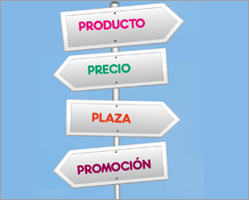
ESTRATEGIAS 4 P´s del Marketing Mix

Slide 36
PRODUCTO
El producto de la presente propuesta es el dinero electrónico el cual es un nuevo medio de pago a través de un celular. No se trata de una nueva moneda. Para transformar
los billetes y monedas en dinero electrónico se debe abrir una cuenta marcando *153#. Una vez que se haya seguido los pasos que indicados por el programa, se deberá recargar en los puntos autorizados la cantidad de dinero “tradicional” que quiera convertir en dinero electrónico.

Slide 37
PRECIO
DETALLE | COSTO
Transferencia de persona a persona | $0,02-$0,10
Sector financiero | $0,15
Impuestos | $0,05

Slide 38
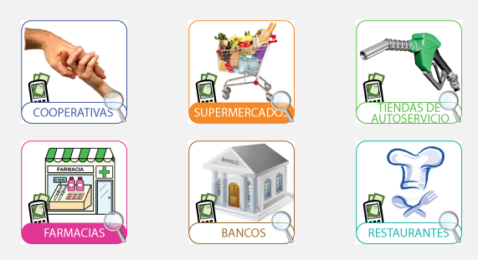
PLAZA
Se considera como plaza a cada uno de los lugares en donde las personas pueden realizar las recargas de dinero electrónico, es decir, las ventanillas autorizadas son las de los Macro Agentes como: instituciones financieras, instituciones del sector popular y solidario, y otras empresas privadas como farmacias, supermercados, tiendas, etc.

Slide 39
PROMOCIÓN
¿Cómo abrir una cuenta de dinero electrónico?
¿Cuáles son las ventanillas autorizadas para cargar dinero electrónico?
¿Qué documentos necesitamos para acceder al servicio?
¿Qué aporte dará al medio ambiente?
¿Qué es el dinero electrónico?
¿Cómo se carga el dinero en los locales autorizados?
Video Informativo “Dinero Electrónico en las microempresas”
ESTRATEGIA 1

Slide 41
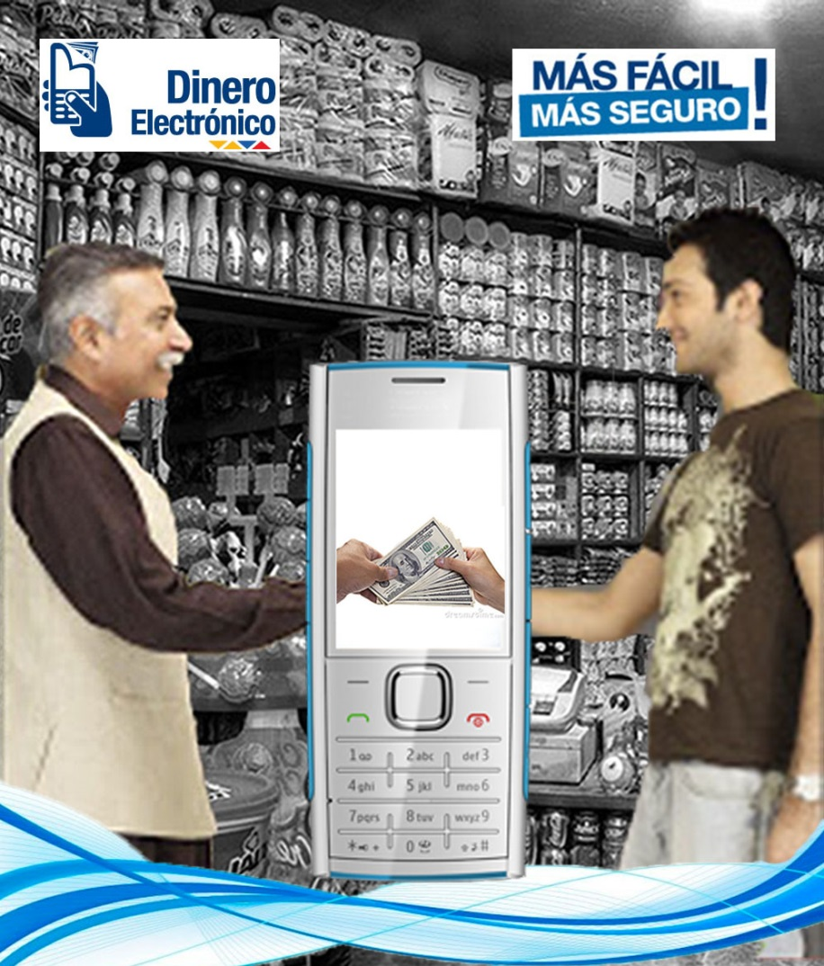
ESTRATEGIA 2
MATERIAL POP
Con el objetivo de estar presente en la mente de las personas, se plantea como estrategia de promoción diseñar posters que puedan ser colocados en un lugar visible de las ventanillas autorizadas para realizar cargas y descargas. El diseño propuesto es el siguiente:

Slide 42
CAPÍTULO VI
CONCLUSIONES Y RECOMENDACIONES

Slide 43
CONCLUSIONES
A pesar de que las microempresas actualmente no están haciendo uso del dinero electrónico (96,3%), sí lo consideran un aporte positivo para las mismas.
Las personas consideran que la agilidad en las transacciones y la facilidad de uso son las razones principales que les motivarían a manejar una cuenta de dinero electrónico, es importante tomar en cuenta estos motivos al momento de informar este nuevo sistema de pago.
Las razones: desconfianza en el nuevo sistema, miedo al cambio y falta de información, hacen que las personas administradoras de las microempresas no estén haciendo uso del dinero electrónico debido a que no conocen lo suficiente acerca del tema, lo que se traduce en una falta de seguridad y deseo de probar el nuevo sistema.
A pesar de que la televisión es la fuente por la cual el mayor número de encuestados han obtenido información acerca del dinero electrónico, seguido de los periódicos, revistas e internet; las microempresas no poseen un nivel adecuado de información acerca del dinero electrónico.
El uso de dinero electrónico en las microempresas comerciales del DMQ, no representa un aporte significativo en la matriz productiva, ya que la gran mayoría de microempresas no se han sumado a este cambio.

Slide 44
RECOMENDACIONES
Partiendo del hecho de que las microempresas consideran al uso del dinero electrónico como un aporte positivo para las mismas, se recomienda poner mayor atención en este segmento de mercado que denota una oportunidad de crecimiento para el nuevo sistema, lo cual se traduciría en un beneficio para la matriz productiva.
Partiendo del hecho de que las microempresas consideran al uso del dinero electrónico como un aporte positivo para las mismas, se recomienda poner mayor atención en este segmento de mercado que denota una oportunidad de crecimiento para el nuevo sistema, lo cual se traduciría en un beneficio para la matriz productiva.
Es importante tomar en cuenta el utilizar diferentes estrategias de marketing como la promoción realizando videos informativos acerca del uso del dinero electrónico y difundirlo en redes sociales, para poder captar la atención de las personas y motivarles a usar este nuevo sistema, tomando como fortaleza el nivel de importancia que tienen las personas en este nuevo sistema y complementarlo con un mayor nivel de información.
Siendo en su mayoría los sectores centro y sur los que abarcan la mayor cantidad de microempresas, es importante trabajar en estrategias enfocadas prioritariamente en las necesidades de estos sectores para promover el uso del nuevo sistema de pago de dinero electrónico.

